Slide 1
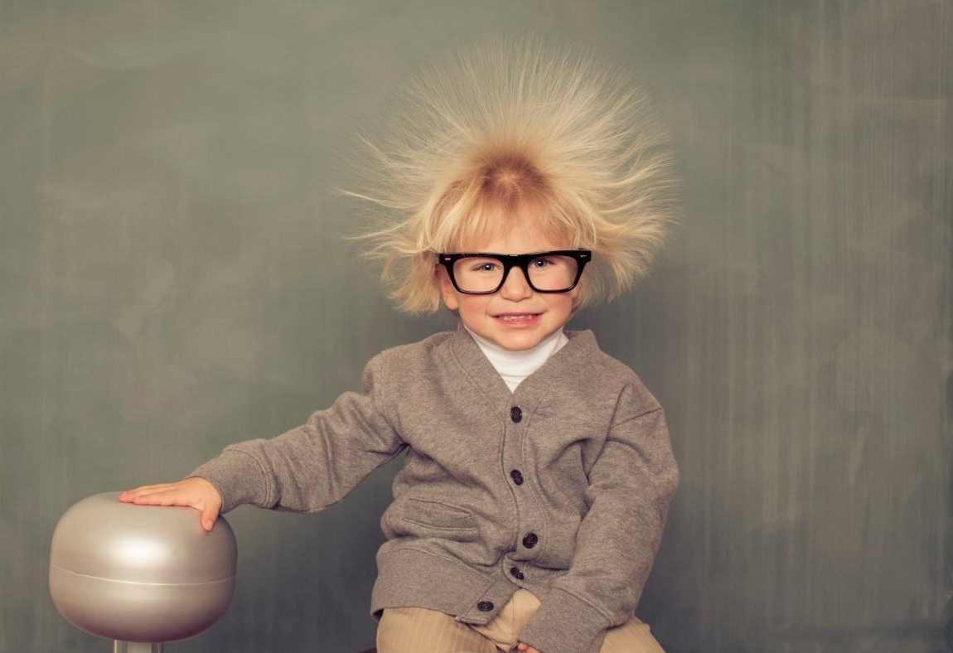
Електричне поле
УРОК 34

Slide 2
Запитання для фронтального опитування
1. Що називають електричним зарядом?
2. Назвіть одиницю електричного заряду.
3. Які роди зарядів існують?

Slide 3
Запитання для фронтального опитування
4. Який рід заряду має ебонітова паличка, потерта об вовну?
паличка зі скла, потерта об шовк?
5. Як взаємодіють тіла, що мають однойменні заряди? різнойменні заряди?
6. З яких частинок складається атом?

Slide 4
Запитання для фронтального опитування
7. Які частинки входять до складу атомного ядра?
8. Яка частинка має
найменший негативний заряд?
найменший позитивний заряд?
9. Як ви розумієте твердження, що електричний заряд є дискретним?

Slide 5
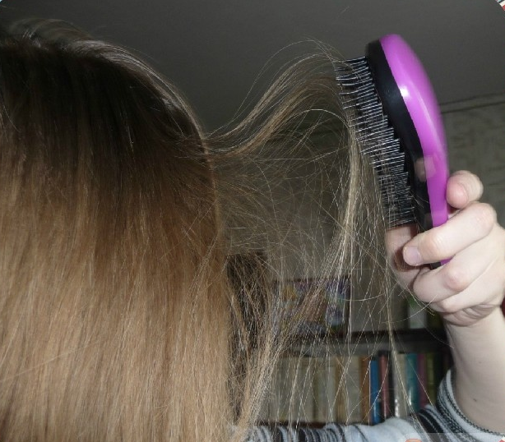
Проблемні питання
Чому волосся навіть на відстані повторює рухи гребінця?

Slide 6
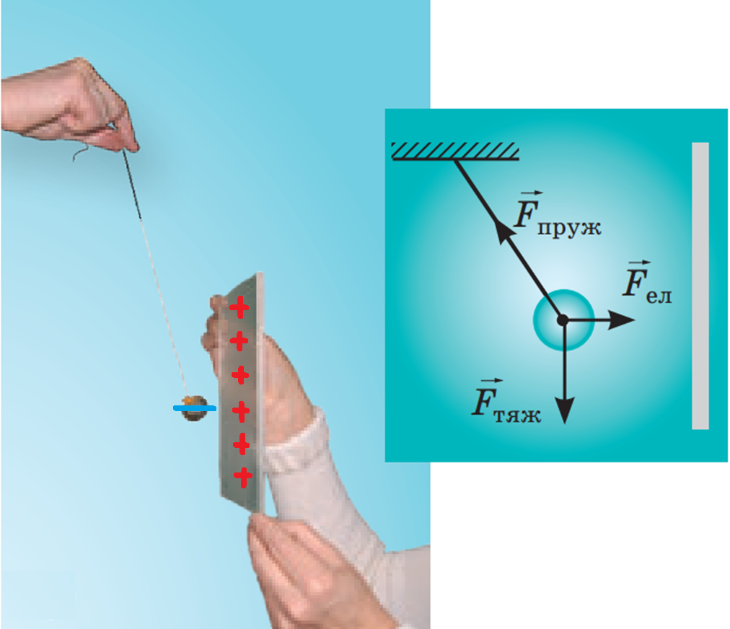
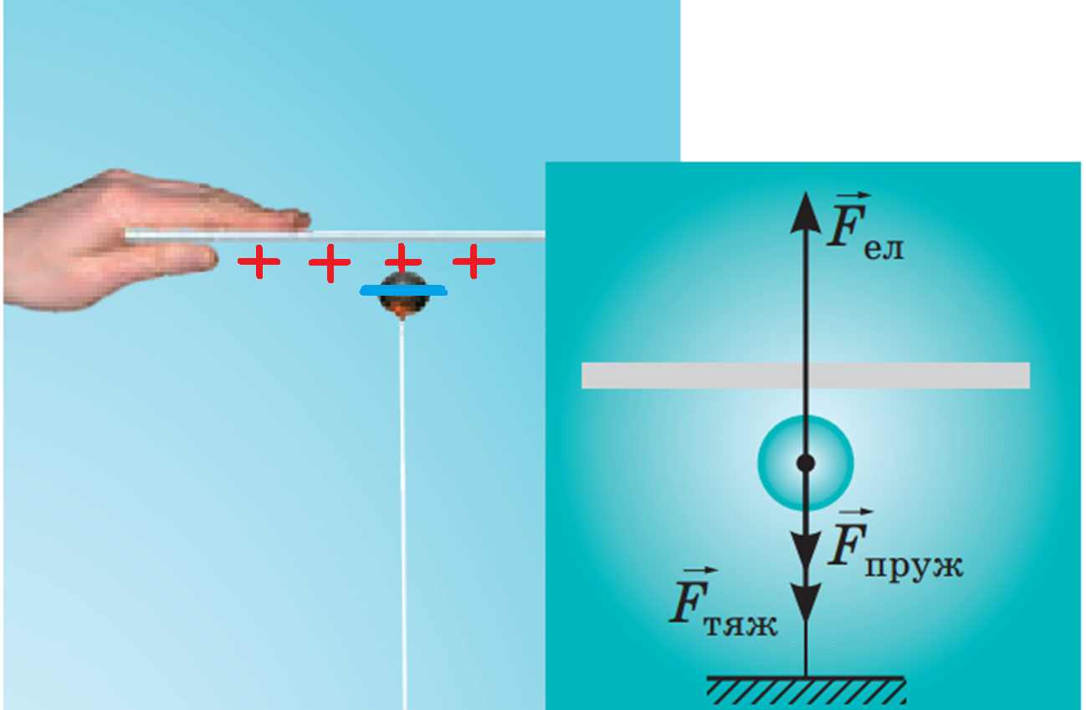
Взаємодія заряджених тіл
Як же здійснюється взаємодія заряджених тіл?

Slide 7
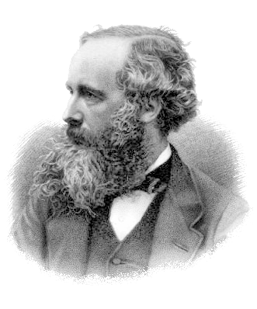
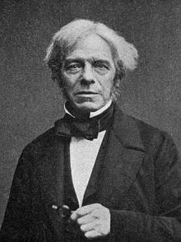
Взаємодія заряджених тіл
Джеймс-Кларк Максвелл (1831-1879)
Майкл Фарадей (1791-1867)
У просторі навколо електричного заряду існує електричне поле

Slide 8
Електричне поле
Електричне поле — це особлива форма матерії, що існує навколо заряджених тіл або частинок і діє з деякою силою на інші частинки або тіла, які мають електричний заряд.

Slide 9
Електричне поле
Електрична сила – сила, з якою електричне поле діє на заряджені частинки або тіла.

Slide 10
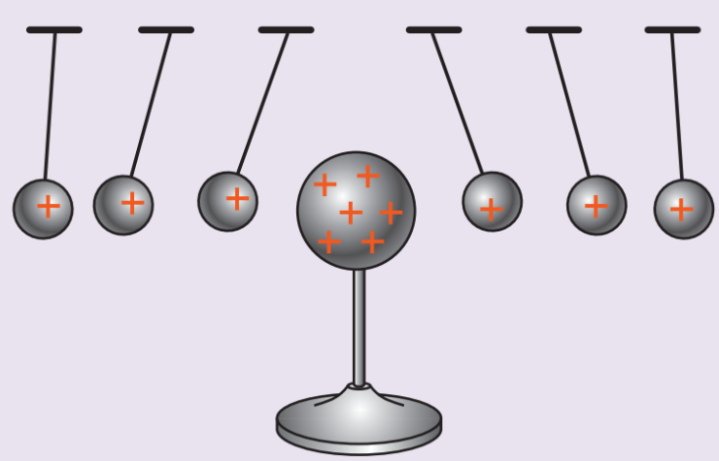
Властивості електричного поля
Електричне поле:
– Існує в будь-якій точці простору, що оточує заряд (заряджену сферу)
– З віддаленням від заряду стає слабшим

Slide 11
Властивості електричного поля
Електричне поле:
– Має енергію
– Може існувати будь-де
(навіть у вакуумі)

Slide 12
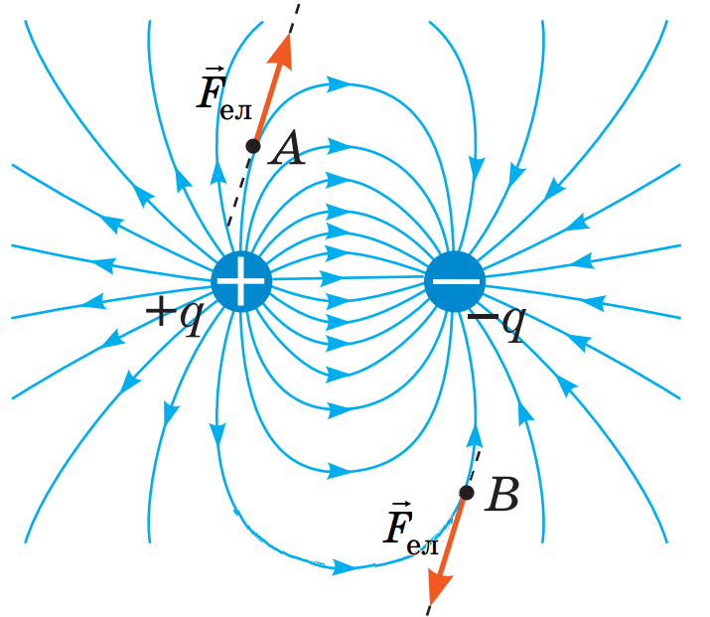
Графічне зображення електричного поля
Силові лінії електричного поля — це умовні лінії, уздовж дотичних до яких на заряджене тіло діє сила з боку електричного поля.
У А помістити «+» заряд
У В помістити «—» заряд

Slide 13
Графічне зображення електричного поля
Силові лінії електричного поля
починаються «+»
закінчуються «—»

Slide 14
Графічне зображення електричного поля

Slide 15
Вплив електричного поля на організм людини
Електричне поле існує
В атмосфері Землі

Slide 16
Вплив електричного поля на організм людини
Електричне поле існує
Навколо електротехнічних пристроїв

Slide 17
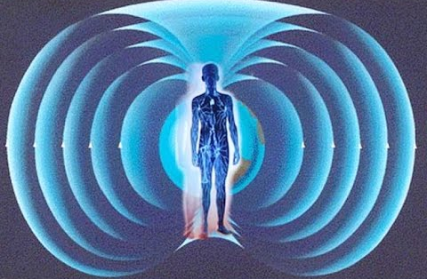
Вплив електричного поля на організм людини
Електричне поле існує
Навколо клітин й тканин організму людини.

Slide 18
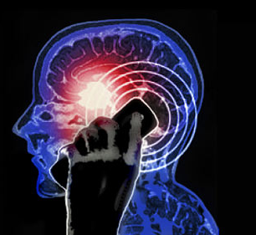
Вплив електричного поля на організм людини
Вплив зовнішнього електричного поля
на організм людини негативний
Змінюються гормональний стан і біоструми мозку
Погіршення пам’яті, підвищена стомлюваність

Slide 19
Вплив електричного поля на організм людини
Що ж робити?
Відмовитися від електротехнічних пристроїв?

Slide 20
Вплив електричного поля на організм людини
Послаблення електричного поля
Підвищення вологості повітря
Застосування антистатиків
Штучна йонізація повітря
(аеройонізатори)

Slide 21
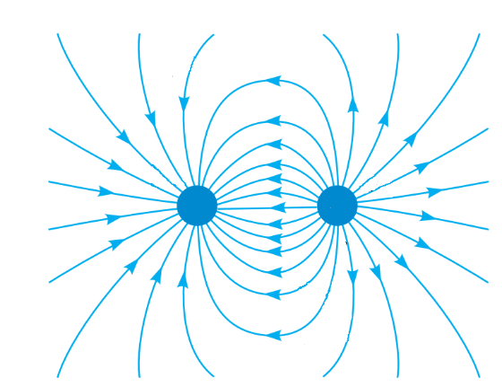
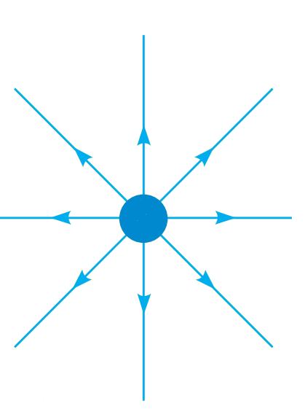
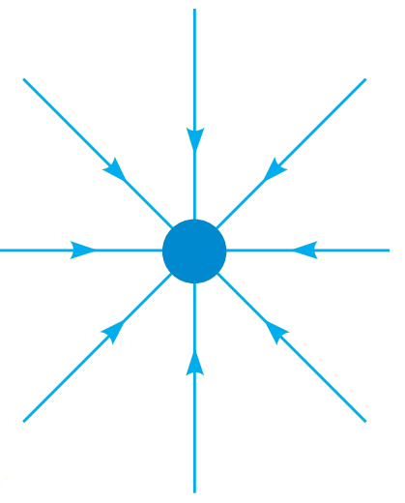
Розв’язування задач
1. Визначте знаки зарядів кожної кульки.

Slide 22
Розв’язування задач
Електричне поле між якими пластинами є більш інтенсивним? Визначте знак заряду кожної пластини.

Slide 23
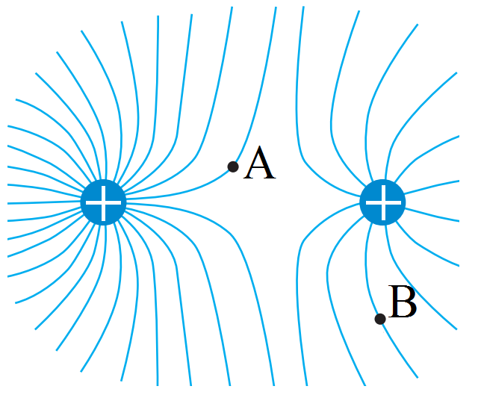
Розв’язування задач
3. Для кожного випадку визначте:
1) напрямок силових ліній;
2) який заряд більший за модулем;
3) напрямок сили, що діє на позитивний заряд, розташований у точці А;
4) напрямок сили, що діє на негативний заряд, розташований у точці В.

Slide 24
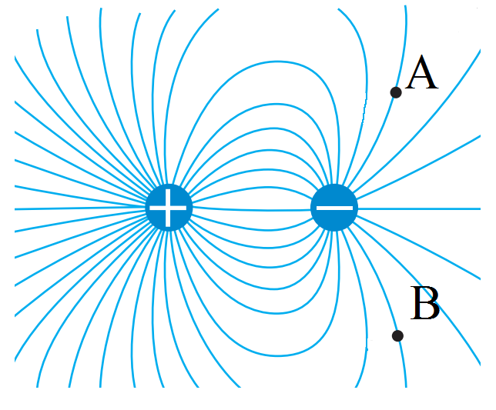
Розв’язування задач
3. Для кожного випадку визначте:
1) напрямок силових ліній;
2) який заряд більший за модулем;
3) напрямок сили, що діє на позитивний заряд, розташований у точці А;
4) напрямок сили, що діє на негативний заряд, розташований у точці В.

Slide 25
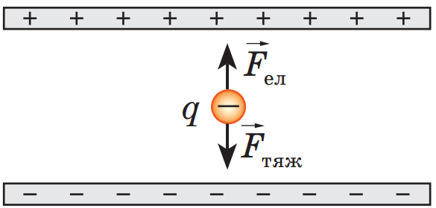
Розв’язування задач
4. Між двома зарядженими пластинами зависла негативно заряджена крапелька олії. З якою силою взаємодіють крапелька олії і заряджені пластини, якщо маса крапельки становить 0,3 мг?

Slide 26
Розв’язування задач
5. Чи може частинка мати електричний заряд, що дорівнює
- 24⋅10⁻¹³ Кл?

Slide 27
Бесіда за питаннями
1. Що таке електричне поле?
2. Як визначити, чи існує в певній точці простору електричне поле?
3. Назвіть основні
властивості електричного поля.

Slide 28
Бесіда за питаннями
4. Дайте означення силових ліній електричного поля.
5. Який вигляд має картина силових ліній електричного поля позитивно зарядженої сфери?
негативно зарядженої сфери?
6. Який вплив на організм людини чинять електричні поля?

Slide 29
Домашнє завдання
Вивчити § 20
Вправа № 20 (1 – 3, 6)

Slide 30
ДЯКУЮ ЗА УВАГУ!

